Slide 1
Тема 6. Система вищої освіти в Україні
Лектор: доцент КАФЕДРИ ОРГАНІЗАЦІЇ ПІДПРИЄМНИЦТВА ТА БІРЖОВОЇ ДІЯЛЬНОСТІ
Яворська ВАЛЕНТИНА ОЛЕКСАНДРІВНА

Slide 2
Зміст
6.1. Поняття системи вищої освіти
6.2. Принципи системи вищої освіти.
6.3. Основні компоненти структури вищої освіти.

Slide 3
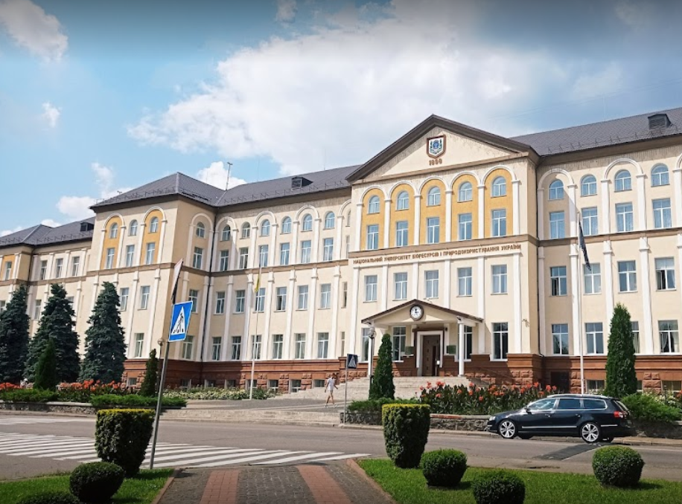

Slide 4
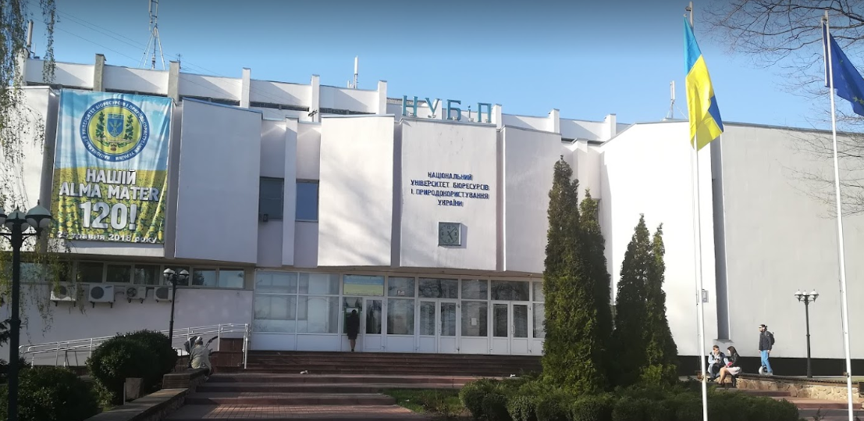

Slide 6
Метою освіти є всебічний розвиток людини як особистості та найвищої цінності суспільства, її талантів, інтелектуальних, творчих і фізичних здібностей, формування цінностей і необхідних для успішної самореалізації компетентностей, виховання відповідальних громадян, які здатні до свідомого суспільного вибору та спрямування своєї діяльності на користь іншим людям і суспільству, збагачення на цій основі інтелектуального, економічного, творчого, культурного потенціалу Українського народу, підвищення освітнього рівня громадян задля забезпечення сталого розвитку України та її європейського вибору.

Slide 8
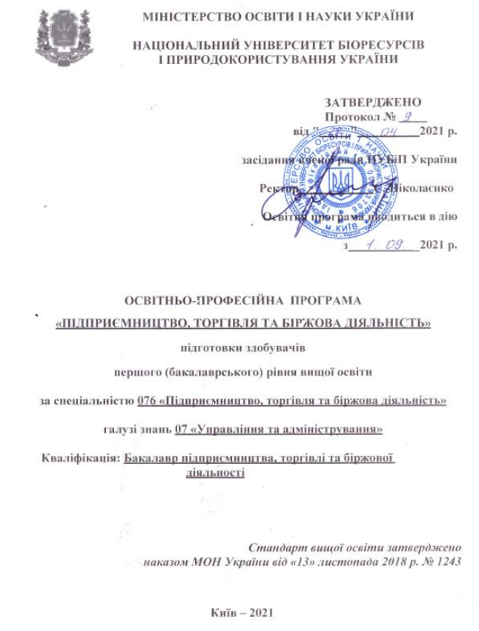
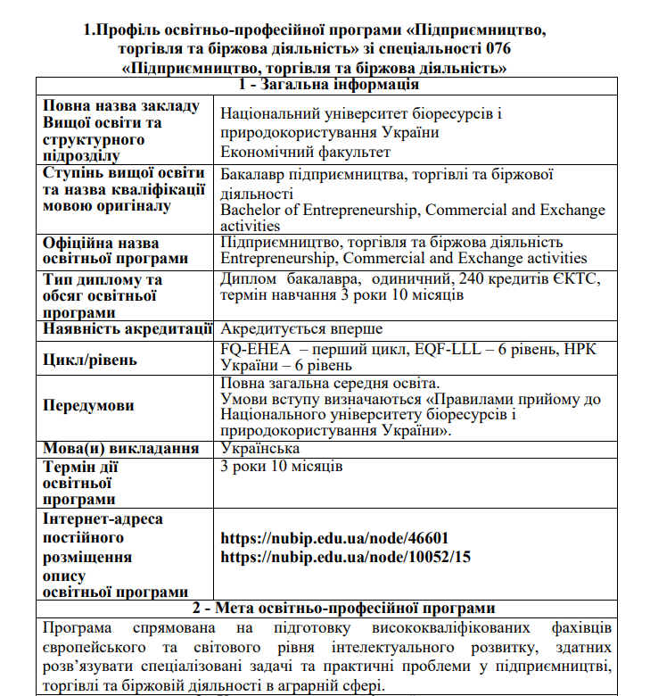

Slide 10
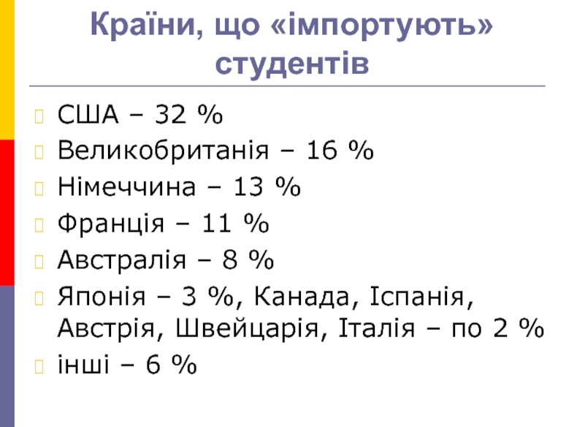

Slide 11
Різноманітні системи вищої освіти

Slide 12
Порівняння навчальних систем

Slide 13
Еволюція чи революція у системі вищої освіти

Slide 15
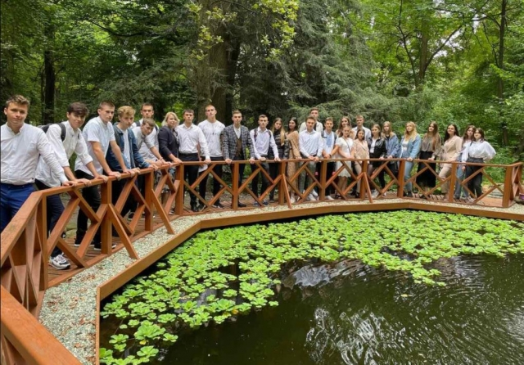
Система вищої освіти – сукупність вищих закладів освіти, які забезпечують фундаментальну наукову, професійну і практичну підготовку, здобуття громадянами освітньо-кваліфікаційних рівнів відповідно до їх покликань, інтересів і здібностей, удосконалення наукової і професійної підготовки, перепідготовку та підвищення кваліфікації.

Slide 16
Відповідно до Закону України «Про освіту» (ст.6) система вищої освіти ґрунтується на таких принципах:
доступність для кожного громадянина усіх форм і типів освітніх послуг, що надаються державою;
рівність умов кожної людини для повної реалізації її здібностей, всебічного розвитку;
гуманізм, демократизм, пріоритетність загальнолюдських духовних цінностей;
органічний зв'язок освіти з національною історією, культурою, традиціями;
незалежність освіти від політичних партій, громадських і релігійних організацій;
науковий, світський характер освіти;
інтеграція з наукою і виробництвом;
гнучкість і прогностичність системи освіти;
єдність, наступність і безперервність системи освіти;
поєднання державного управління і громадського самоврядування в освіті.

Slide 17
Засадами державної політики у сфері освіти та принципами освітньої діяльності є:
людиноцентризм;
верховенство права;
забезпечення якості освіти та якості освітньої діяльності;
забезпечення рівного доступу до освіти без дискримінації за будь-якими ознаками, у тому числі за ознакою інвалідності;
розвиток інклюзивного освітнього середовища, у тому числі у закладах освіти, найбільш доступних і наближених до місця проживання осіб з особливими освітніми потребами;
забезпечення універсального дизайну та розумного пристосування;
науковий характер освіти;
різноманітність освіти;
цілісність і наступність системи освіти;
прозорість і публічність прийняття та виконання управлінських рішень;
відповідальність і підзвітність органів управління освітою та закладів освіти, інших суб’єктів освітньої діяльності перед суспільством;
інституційне відокремлення функцій контролю (нагляду) та функцій забезпечення діяльності закладів освіти;
інтеграція з ринком праці;
нерозривний зв’язок із світовою та національною історією, культурою, національними традиціями;
свобода у виборі видів, форм і темпу здобуття освіти, освітньої програми, закладу освіти, інших суб’єктів освітньої діяльності;
академічна доброчесність;
академічна свобода;
фінансова, академічна, кадрова та організаційна автономія закладів освіти у межах, визначених законом;
гуманізм;
демократизм;
єдність навчання, виховання та розвитку;
виховання патріотизму, поваги до культурних цінностей Українського народу, його історико-культурного надбання і традицій;
формування усвідомленої потреби в дотриманні Конституції та законів України, нетерпимості до їх порушення;
формування поваги до прав і свобод людини, нетерпимості до приниження її честі та гідності, фізичного або психічного насильства, а також до дискримінації за будь-якими ознаками;
формування громадянської культури та культури демократії;
формування культури здорового способу життя, екологічної культури і дбайливого ставлення до довкілля;
невтручання політичних партій в освітній процес;
невтручання релігійних організацій в освітній процес (крім випадків, визначених цим Законом);
різнобічність та збалансованість інформації щодо політичних, світоглядних та релігійних питань;
державно-громадське управління;
державно-громадське партнерство;
державно-приватне партнерство;
сприяння навчанню впродовж життя;
інтеграція у міжнародний освітній та науковий простір;
нетерпимість до проявів корупції та хабарництва;
доступність для кожного громадянина всіх форм і типів освітніх послуг, що надаються державою.
2. Освіта в Україні має будуватися за принципом рівних можливостей для всіх.

Slide 18
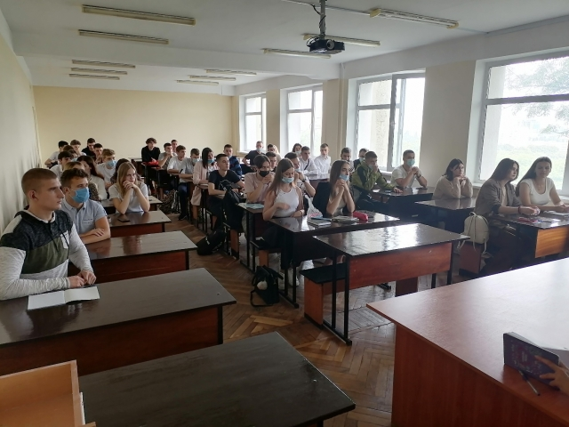
Основним компонентом структури системи вищої освіти є вищий навчальний заклад.
Вищий навчальний заклад – освітній, освітньо-науковий заклад, який заснований та діє відповідно до законодавства про освіту, реалізує згідно з наданою ліцензією освітньо-професійні програми вищої освіти за певними освітніми та освітньо-кваліфікаційними рівнями, забезпечує навчання, виховання та професійну підготовку громадян відповідно до їх покликання, інтересів, здібностей та нормативних вимог у галузі вищої освіти, а також здійснює наукову і науково-технічну діяльність.
У структурі вищої освіти виокремлюють:
державний ВНЗ;
ВНЗ комунальної форми власності (засновані місцевими органами влади і фінансуються з місцевого бюджету);
ВНЗ приватної форми власності.
На сьогодні в Україні діють такі види ВНЗ:
Університет (класичний університет) – багатопрофільний ВНЗ, який здійснює підготовку фахівців з вищою освітою з природничих, гуманітарних, технічних та інших напрямів науки, техніки і культури за освітньо-професійними програмами всіх рівнів; проводить фундаментальні та прикладні наукові дослідження; є провідним науково-методичним і культурно-просвітницьким центром; має розвинуту інфраструктуру і високий рівень кадрового і матеріально-технічного забезпечення.
Академія – ВНЗ, який здійснює підготовку фахівців з вищою освітою за освітньо-професійними програмами всіх рівнів в окремо визначеній галузі знань або виробництва, проводить фундаментальні та прикладні наукові дослідження; є провідним науково-методичним центром у певній сфері діяльності, має високий рівень кадрового і матеріально-технічного забезпечення.
Інститут – ВНЗ або структурний підрозділ університету, академії, який здійснює підготовку фахівців з вищою освітою за освітньо-професійними програмами всіх рівнів у певній галузі науки, виробництва, освіти, культури і мистецтва, проводить наукову та науково-виробничу діяльність, має високий кадровий і матеріально-технічний потенціал.
Консерваторія (музична академія) – ВНЗ, який здійснює підготовку фахівців з вищою освітою (музичних виконавців, композиторів, музикознавців, викладачів музичних дисциплін) за освітньо-професійними програмами всіх рівнів у галузі культури і мистецтва, проводить наукові дослвдження, є провідним центром у сфері своєї діяльності, має високий рівень кадрового і матеріально-технічного забезпечення.

Slide 23
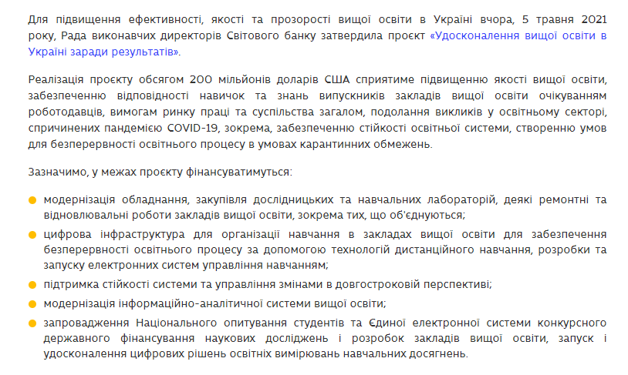

Slide 24
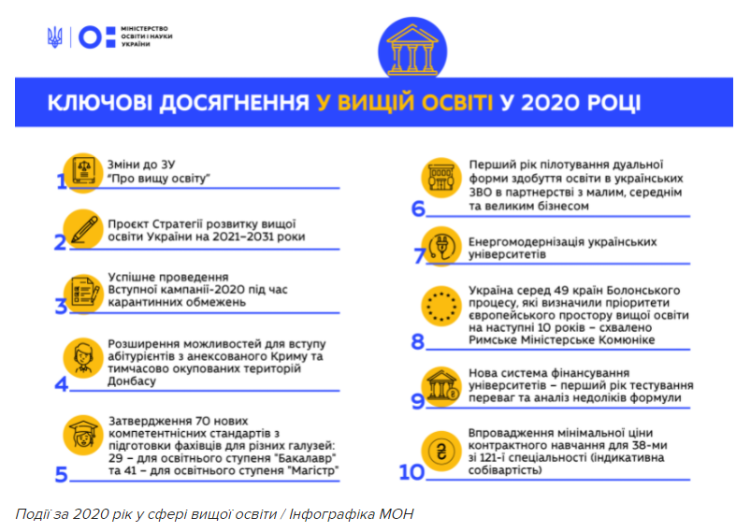

Slide 27
Список використаних та рекомендованих джерел
Закон України «Про вищу освіту». URL: https://zakon.rada.gov.ua/laws/show/1556-18.
Закон України «Про освіту». URL: https://zakon.rada.gov.ua/laws/show/2145-19.
Закону України «Про внесення змін до деяких законів України щодо вдосконалення освітньої діяльності у сфері вищої освіти» URL: https://zakon.rada.gov.ua/laws/show/392-20.
Інформаційний сайт НУБІП України. URL: https://nubip.edu.ua/node/12654.

